Slide 1
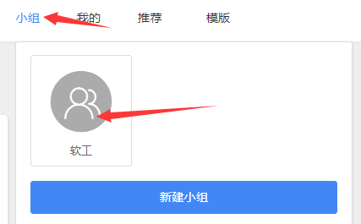
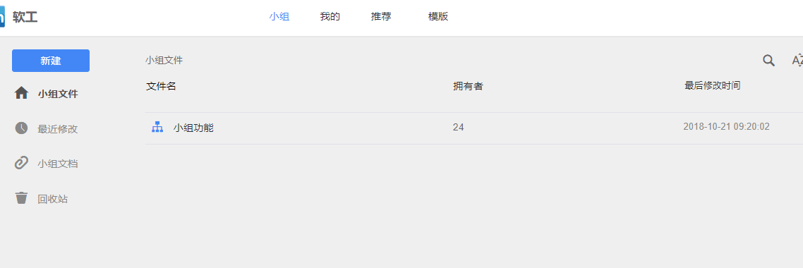
小组功能介绍
小组的成员可以共同协作开发同一个文件

Slide 2
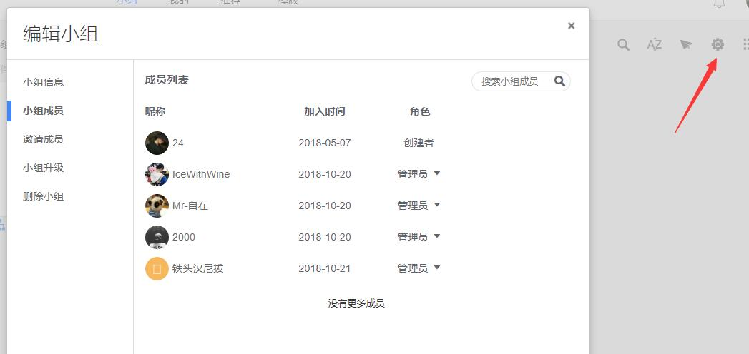
小组功能介绍
对小组信息进行编辑

Slide 3

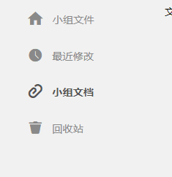
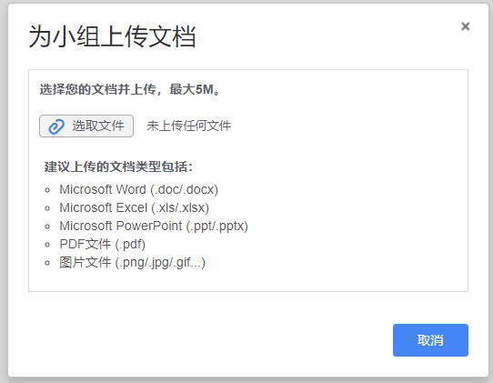
小组功能介绍
上传文档

Slide 4
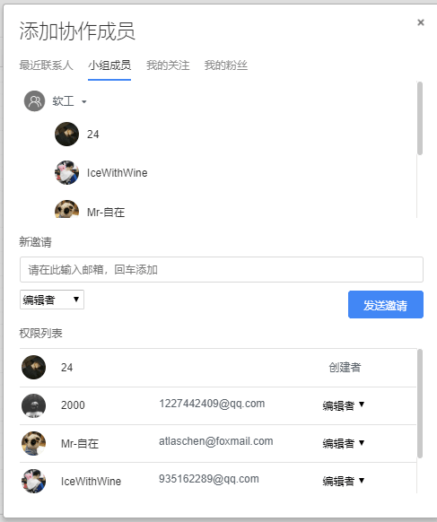

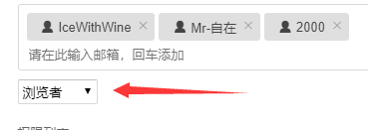
小组功能介绍
邀请协作成员

Slide 5


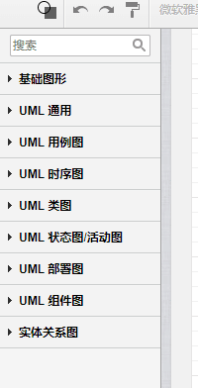


基础功能介绍

Slide 6
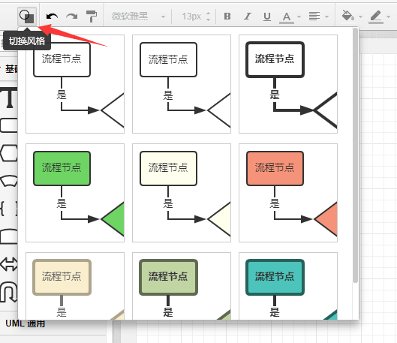
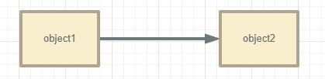
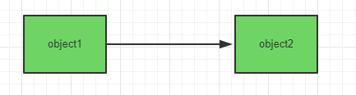
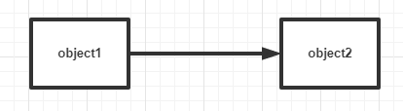
基础功能介绍
可以很方便的通过左上角的切换风格按钮来切换风格

Slide 7
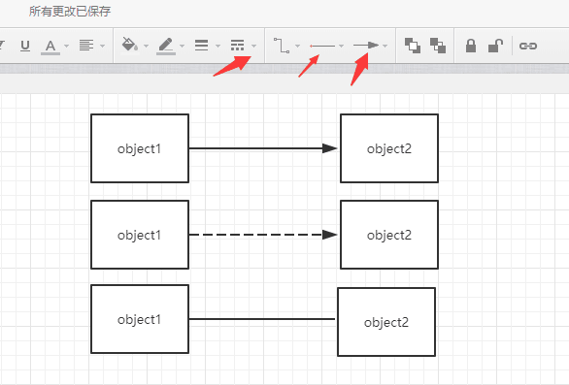
基础功能介绍
也可以根据上方工具栏来
修改线条和箭头的样式

Slide 8

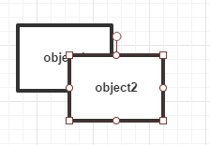
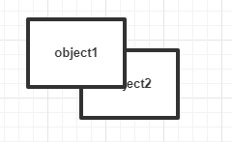
基础功能介绍
通过工具栏上的这两个按钮可以将图形放置底层或顶层

Slide 9
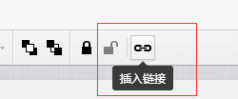
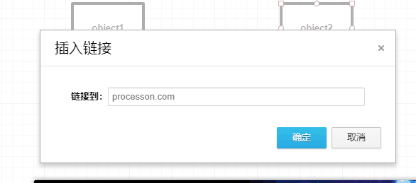
基础功能介绍
通过工具栏上的插入链接按钮可以在点击图片时访问链接

Slide 10
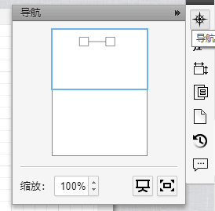
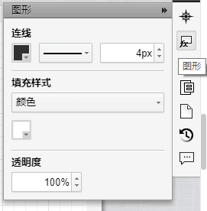
基础功能介绍
属性栏
导航
图形

Slide 11
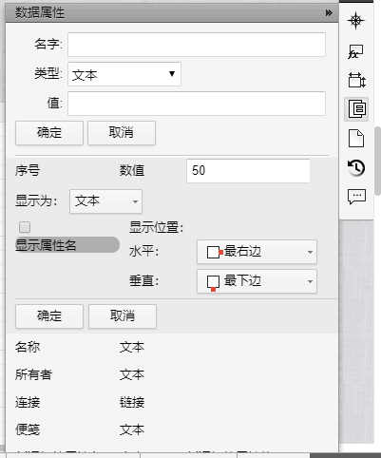
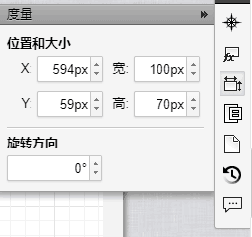
基础功能介绍
属性栏
数据属性
度量

Slide 12
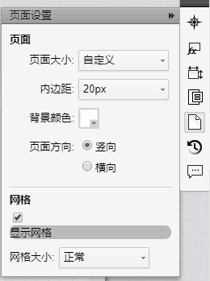
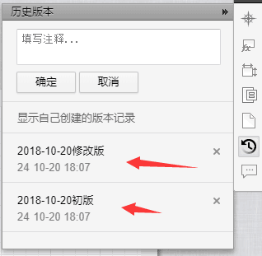
基础功能介绍
属性栏
页面设置
历史版本
Notes:
历史版本这个点还是挺好的
属性栏里最后一个是评论，没什么意义就不放上去了，提一下就行了

Slide 13
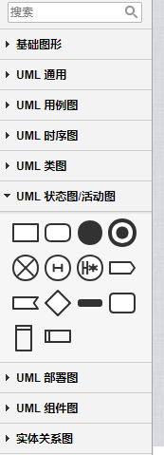
基础功能介绍
图形栏
基础图形一共有31个
UML专用图形一共有55个
基本上做出所需要的大部分的图

Slide 14
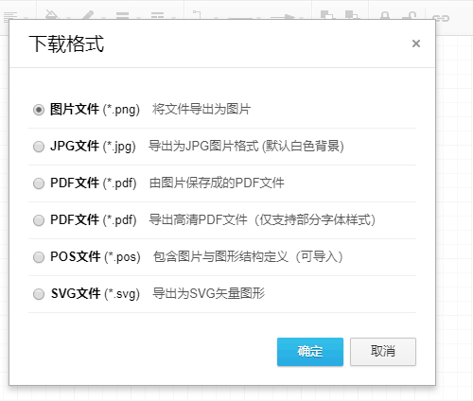
基础功能介绍
下载
位于界面右上方
十分的方便，容易上手

Slide 15
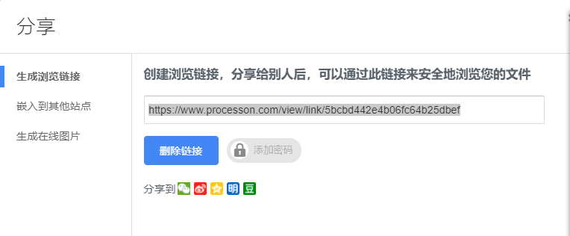
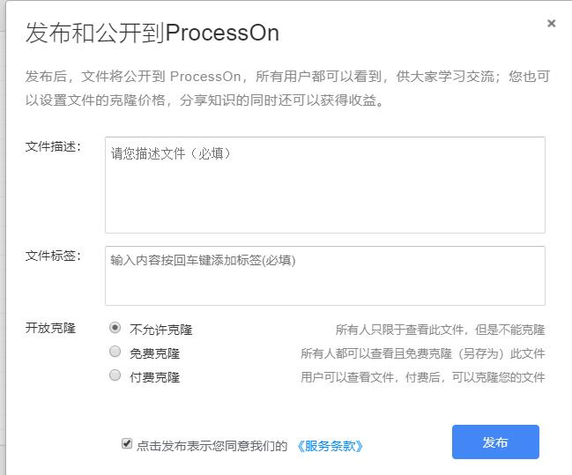
基础功能介绍
发布
分享

